Slide 1
Моя малая Родина
Село Падун

Slide 2
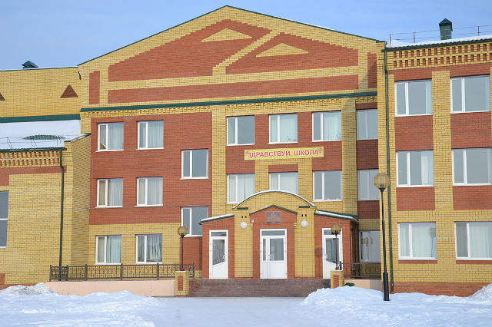
Новая школа построена в 2006 году

Slide 3
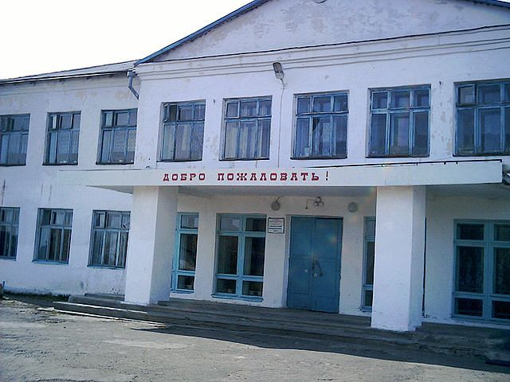
Старая школа выпустила несколько поколений учеников с 1965 по 2005 годы

Slide 4
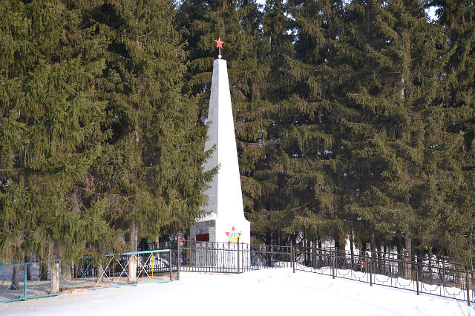
Обелиск односельчанам, погибшим в годы Великой Отечественной войны

Slide 5
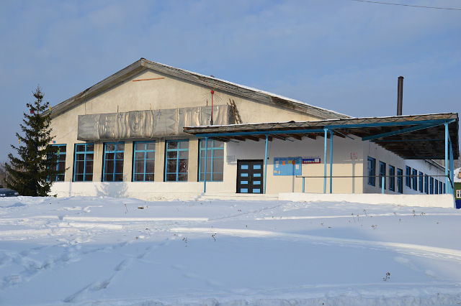
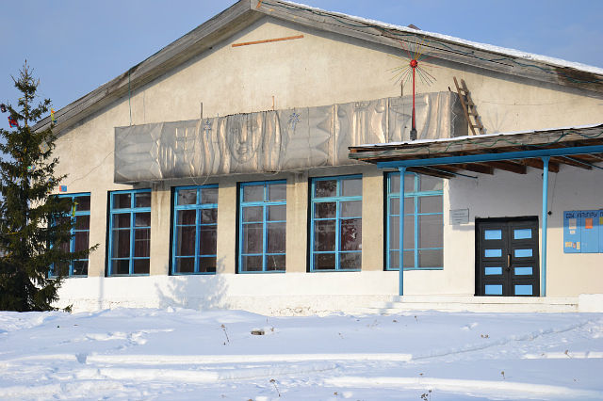
Падунский Дом культуры

Slide 6
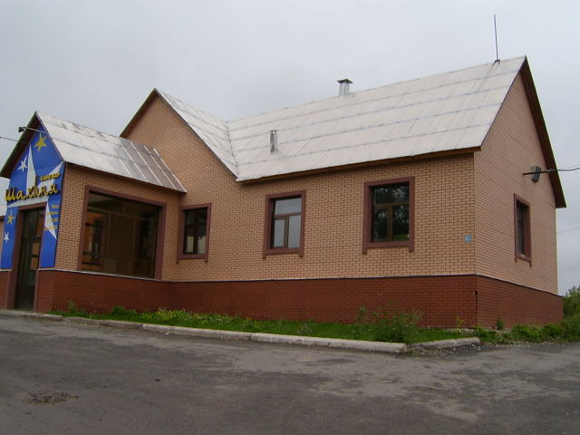
Магазин «Шахиня»

Slide 7
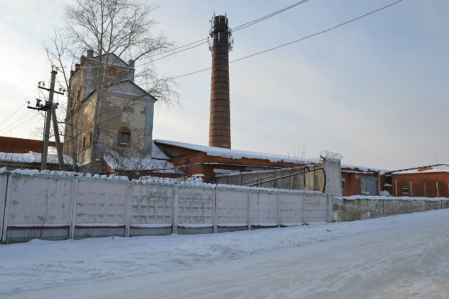
Одна из главных достопримечательностей села – Падунский спиртзавод (работал с 1740 по 2000 годы)

Slide 8
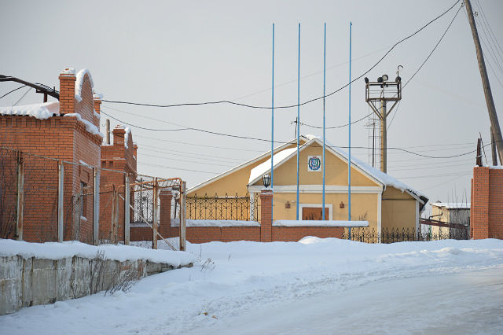
Проходная спиртзавода

Slide 9
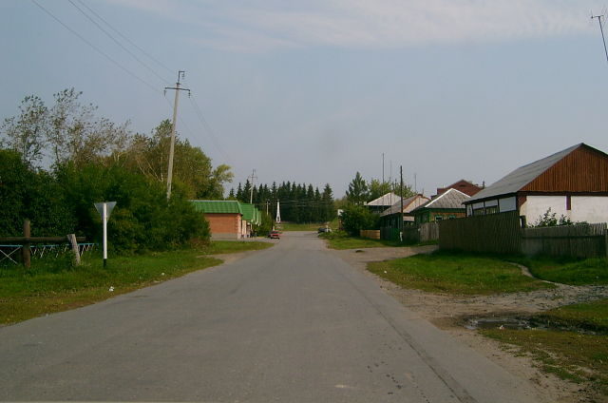
Улица Школьная

Slide 10
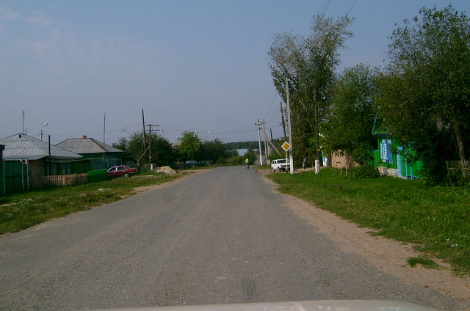
Улица Революционная

Slide 11
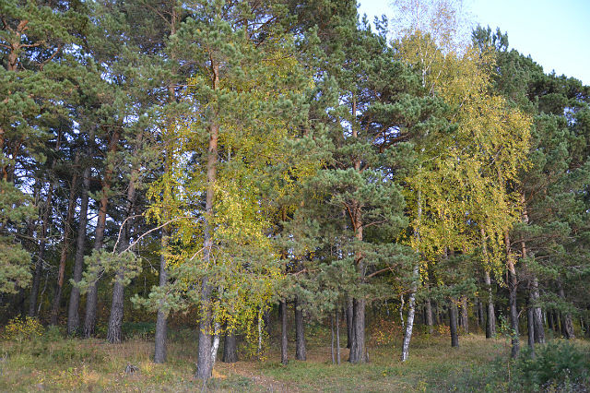
Природа, которая нас окружает

Slide 12
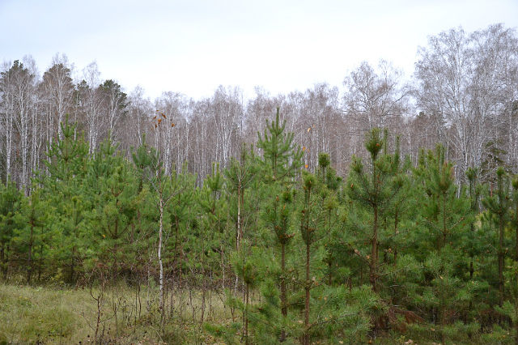

Slide 13
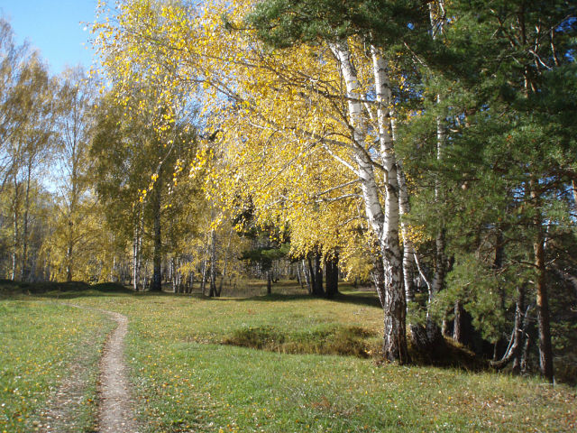

Slide 14
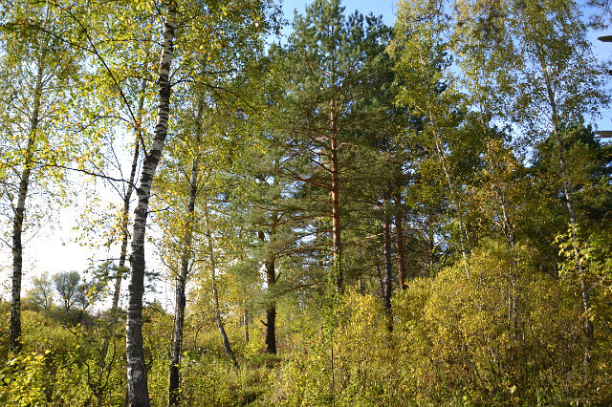

Slide 15
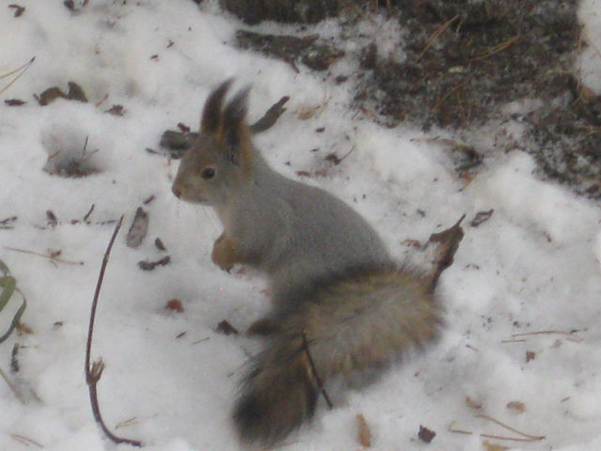

Slide 16
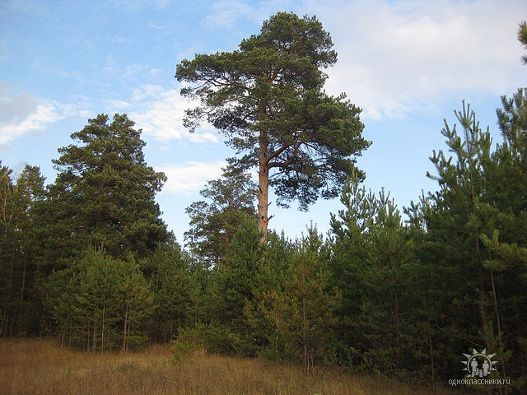

Slide 17
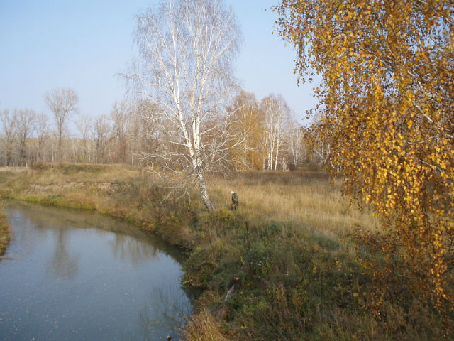
Река Ук

Slide 18
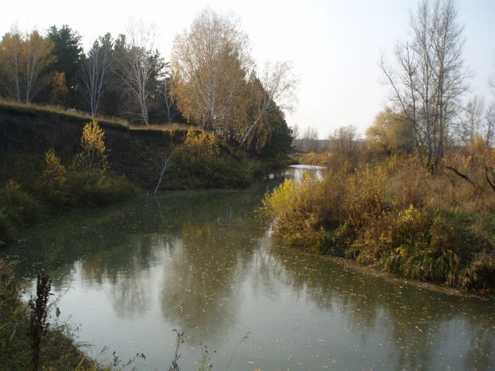

Slide 19
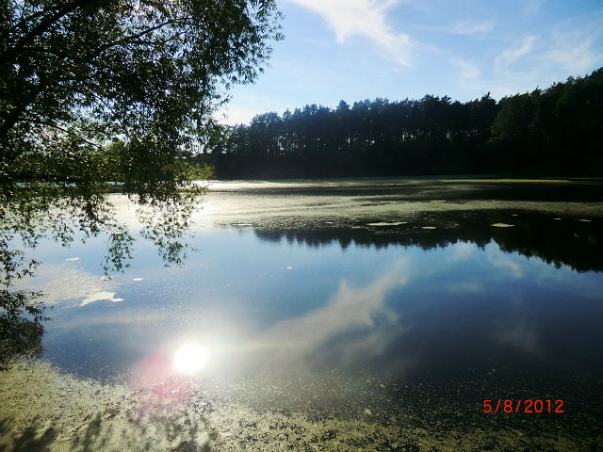
Пруд – любимое место отдыха жителей села

Slide 20
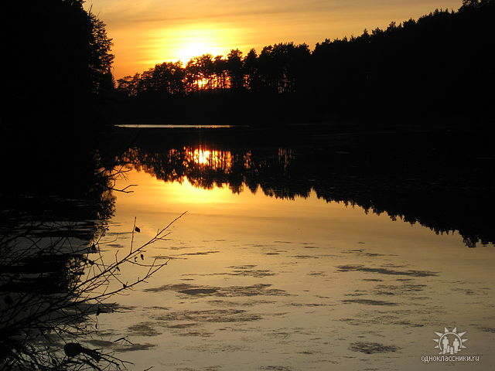
Закат над прудом

Slide 21
